Slide 1
第五节 多元函数微分法的几何应用
一、空间曲线的切线与法平面
二、曲面的切平面与法线
三、小结

Slide 2
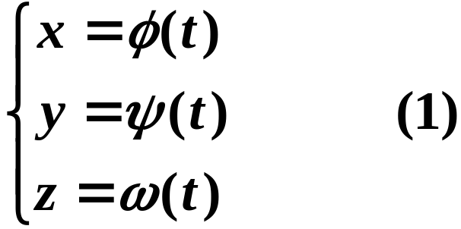



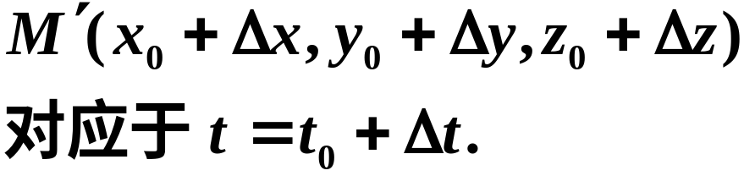




一、空间曲线的切线与法平面
设空间曲线的方程
(1)式中的三个函数均可导.

Slide 3

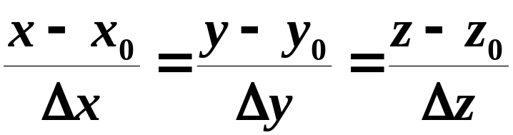

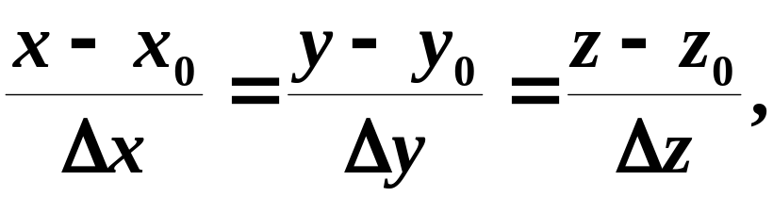

割线 的方程为
考察割线趋近于极限位置——切线的过程
上式分母同除以

Slide 4

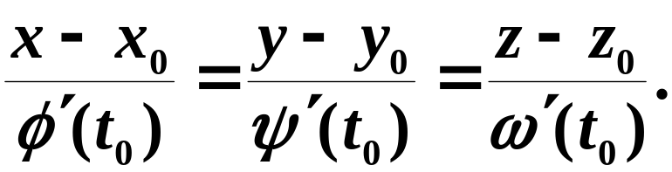

曲线在M处的切线方程
切向量：切线的方向向量称为曲线的切向量.
法平面：过M点且与切线垂直的平面.

Slide 5
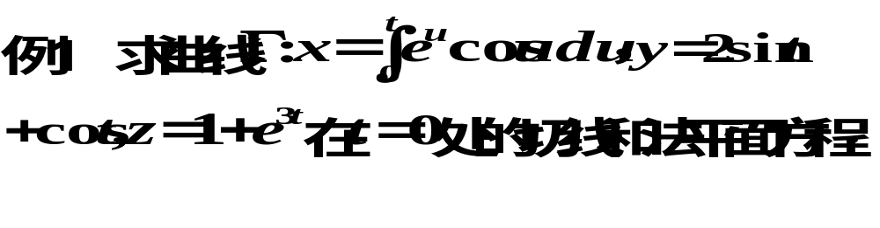


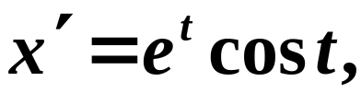






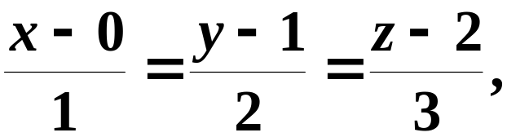


解
切线方程
法平面方程

Slide 6
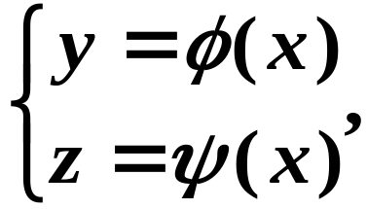

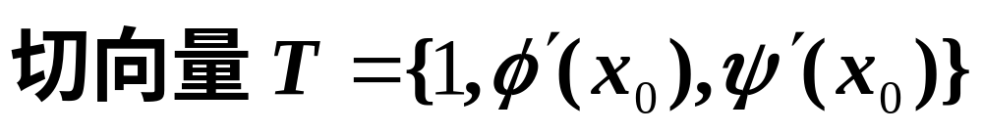
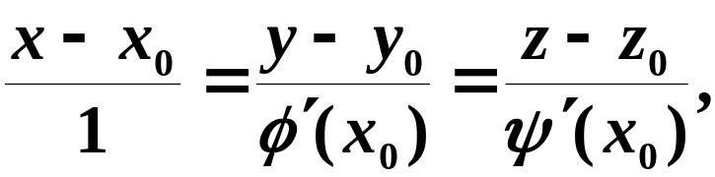

特殊地：
1.空间曲线方程为
法平面方程为

Slide 7
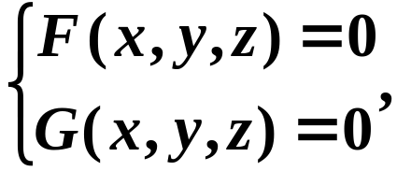
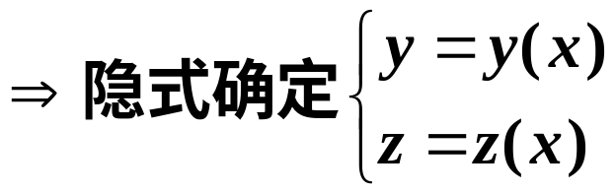

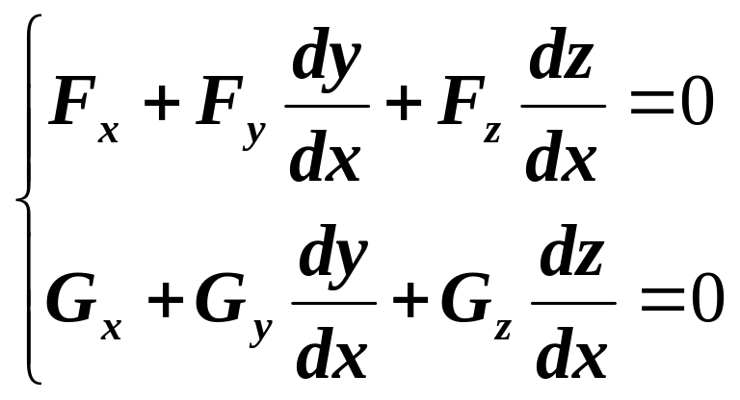
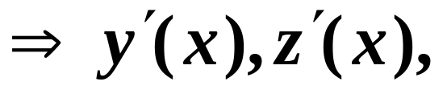
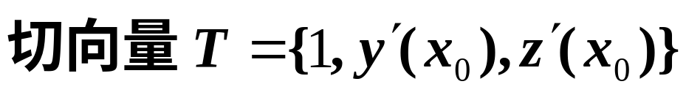
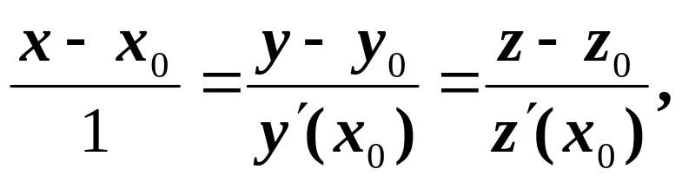
2.空间曲线方程为
切线方程为
法平面方程为

Slide 8
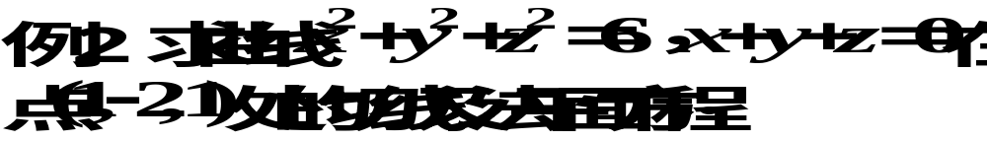
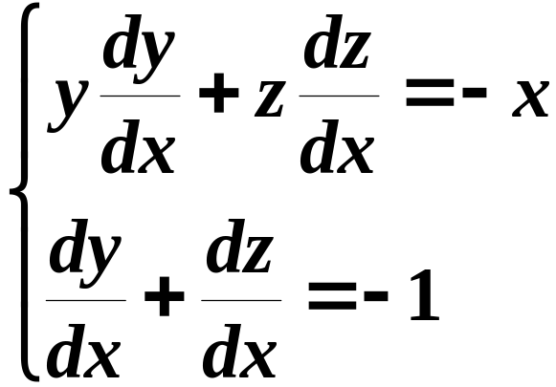
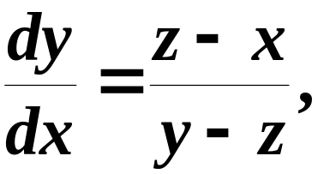
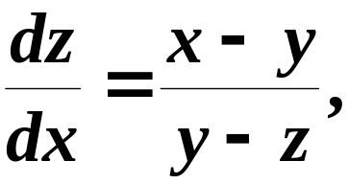

Slide 9
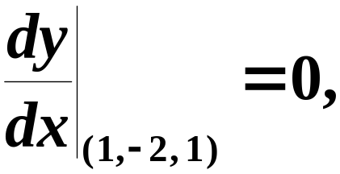
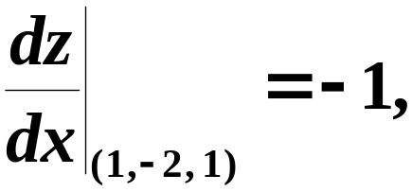


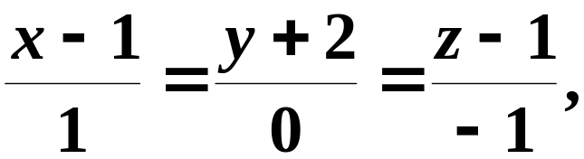

所求切线方程为
法平面方程为

Slide 10
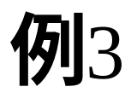
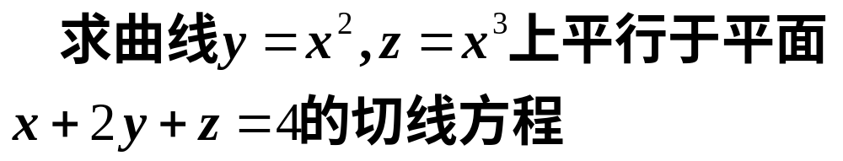
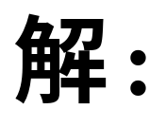
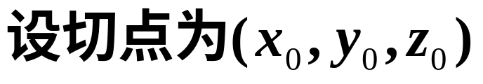
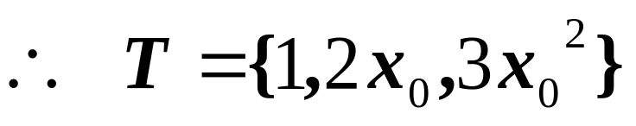
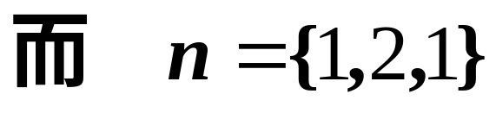
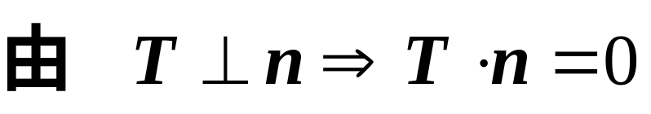
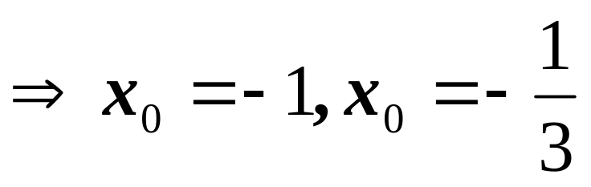
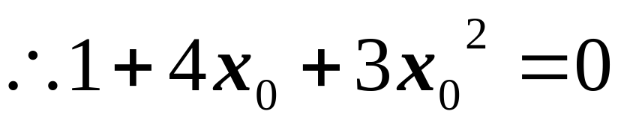
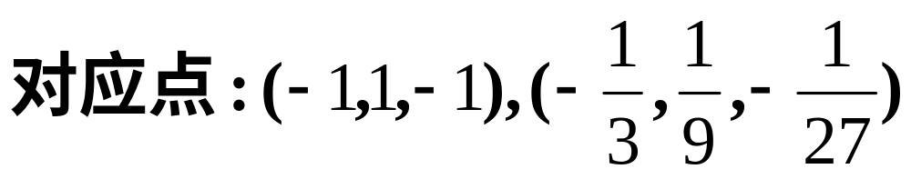

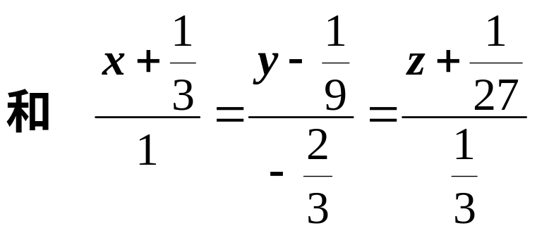
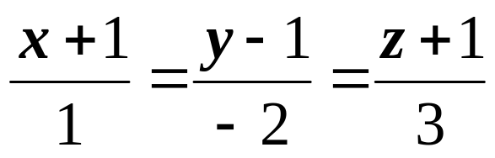

Slide 11
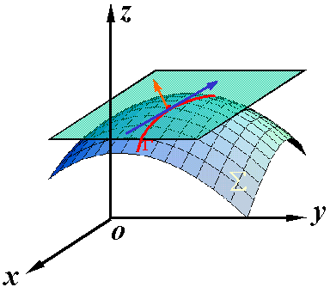




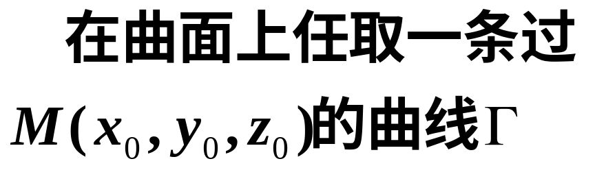
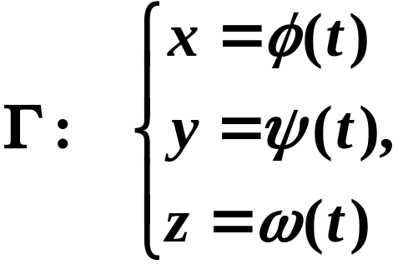


二、曲面的切平面与法线
设曲面方程为
曲线在M处的切向量

Slide 12
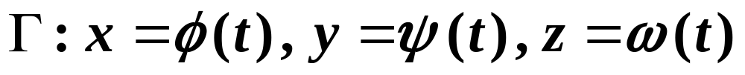
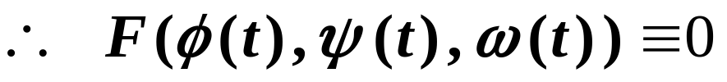
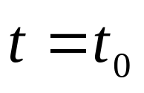
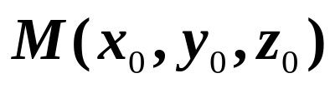
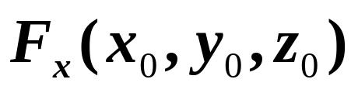
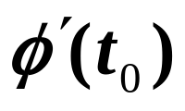
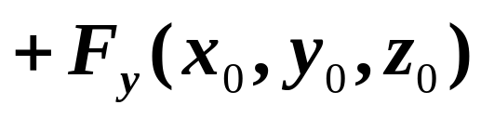
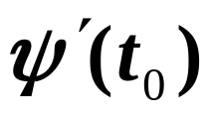
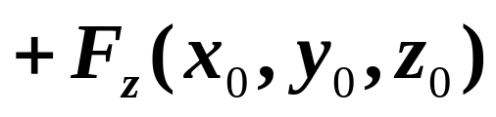
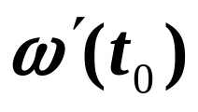

命题:
在光滑曲面∑ 上通过点 M 的任何曲线在点 M 处的切线都在同一平面上.
事实上, 因
两边对 t 求导,

Slide 13
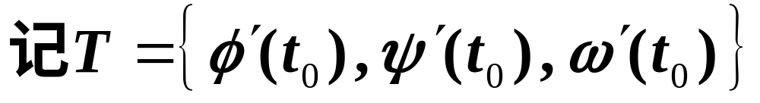



表明这些切线都在以
的同一平面上 ，
从而切平面存在 .

Slide 14







切平面方程
曲面 ∑ 在点 M 的法向量
法线方程

Slide 15











解
令
切平面方程
法线方程

Slide 16






特殊地：空间曲面方程为
令
曲面在M处的切平面方程为
曲面在M处的法线方程为

Slide 17







则法向量的方向余弦为
其中

Slide 18







解
切平面方程为
法线方程为

Slide 19




解
设 为曲面上的切点,
切平面方程为
依题意，切平面方程平行于已知平面，得

Slide 20





因为 是曲面上的切点，
满足方程
所求切点为
切平面方程(1)
切平面方程(2)

Slide 21














例7. 确定正数
使曲面 与球面
在
相切.
解: 二曲面在 M 点的法向量分别为
二曲面在点 M 相切, 则有
∥
又点 M 在球面上,
于是有

Slide 22
三、小结
空间曲线的切线与法平面
（当空间曲线方程为一般式时，求切向量注意采用推导法）
曲面的切平面与法线
（求法向量的方向余弦时注意符号）

Slide 23









练习与思考题
解：
设切点
依题意知切向量为
切点满足曲面和平面方程

Slide 24








例2： 求曲线
在点M（1，2，4）处的切线方程和法平面方程。
解：取
为参数，则
切线方程：
法平面方程：
即

Slide 25











3、
在曲面
上求一点 , 使该点处的法线垂直于
平面
并写出该法线方程 .
提示: 设所求点为
则法线方程为
法线垂直于平面
利用
点在曲面上
得
法线方程为

